Slide 1
Соблюдение требований Федерального закона от 22.05.2003 №54-ФЗ «О применении контрольно-кассовой техники при осуществлении расчетов в Российской Федерации»
Доржихандаева И.В. – заместитель начальника ООК УФНС России по Республике Бурятия

Slide 2
Перечень основных документов, регламентирующих применение ККТ
Федеральный закон от 22.05.2003 № 54-ФЗ | «О применении контрольно-кассовой техники при осуществлении расчетов в Российской Федерации» с внесенными изменения и дополнениями Федеральными законами от 03.07.2016 №290-ФЗ, от 27.11.2017 № 337-ФЗ, от 03.07.2018 № 192-ФЗ, от 06.06.2019 № 129-ФЗ
Федеральный закон от 14.07.2022 №290-ФЗ | "О внесении изменений в Кодекс Российской Федерации об административных правонарушениях и статью 1 Федерального закона "О внесении изменений в Кодекс Российской Федерации об административных правонарушениях"
Федеральным законом от 31.07.2020 года № 248-ФЗ Федеральный закон от 11.06.2021 №170-ФЗ | "О государственном контроле (надзоре) и муниципальном контроле в Российской Федерации" "О внесении изменений в отдельные законодательные акты Российской Федерации в связи с принятием Федерального закона "О государственном контроле (надзоре) и муниципальном контроле в Российской Федерации"
Постановление Правительства РФ от 28.02.2022 №272 | "Об утверждении Положения о федеральном государственном контроле (надзоре) за соблюдением законодательства Российской Федерации о применении контрольно-кассовой техники, в том числе за полнотой учета выручки в организациях и у индивидуальных предпринимателей"
Приказ ФНС России от 08.09.2021 №ЕД-7-20/799@ | "Об утверждении форм заявлений о регистрации (перерегистрации) контрольно-кассовой техники и снятии контрольно-кассовой техники с регистрационного учета, карточки регистрации контрольно-кассовой техники и карточки о снятии контрольно-кассовой техники с регистрационного учета, а также порядков заполнения форм указанных документов и порядков направления и получения указанных документов на бумажном носителе"

Slide 3
Изменения с 01.03.2022 (54-ФЗ)
Федеральный государственный контроль (надзор) за соблюдением законодательства Российской Федерации о применении контрольно-кассовой техники, в том числе за полнотой учета выручки в организациях и у индивидуальных предпринимателей (далее - контроль и надзор за соблюдением законодательства Российской Федерации о применении контрольно-кассовой техники) осуществляется налоговыми органами. Предметом контроля и надзора за соблюдением законодательства Российской Федерации о применении контрольно-кассовой техники являются правила применения контрольно-кассовой техники при осуществлении расчетов в Российской Федерации в целях обеспечения интересов граждан и организаций, защиты прав потребителей, обеспечения установленного порядка осуществления расчетов, полноты учета выручки в организациях и у индивидуальных предпринимателей, в том числе в целях налогообложения и обеспечения установленного порядка оборота товаров. Положение о контроле и надзоре за соблюдением законодательства Российской Федерации о применении контрольно-кассовой техники утверждается Правительством Российской Федерации. Организация и осуществление контроля и надзора за соблюдением законодательства Российской Федерации о применении контрольно-кассовой техники регулируются Федеральным законом от 31 июля 2020 года № 248-ФЗ "О государственном контроле (надзоре) и муниципальном контроле в Российской Федерации". При осуществлении контроля и надзора за соблюдением законодательства Российской Федерации о применении контрольно-кассовой техники плановые контрольные (надзорные) мероприятия не проводятся.

Slide 4
Профилактика рисков
Обобщение правоприменительной практики
Консультирование
Профилактический визит
Информирование
Объявление предостережения

Slide 5
Осуществление федерального государственного контроля (надзора)
Контрольная закупка
- осмотр
- эксперимент
Наблюдение за соблюдением обязательных требований
(сбор и анализ данных)
По итогам:
- Решение о проведении внепланового мероприятия;
- Решение об объявлении предостережения;
Документарная проверка
(10 рабочих дней, без согласования)
- получение письменных объяснений
- истребование документов
- экспертиза
Выездное обследование
- осмотр
- контрольная закупка

Slide 6
Административная ответственность
Нарушение | Административная ответственность
 | Юридические лица | Должностные лица
1. За не применение ККТ в установленном порядке | Штраф от ¾ до 1 размера расчета без применения ККТ, но не менее 30 000 рублей. | Штраф от ¼ до ½ размера суммы расчета без применения ККТ, но не менее 10 000 рублей
2. Применение ККТ, которая не соответствует установленным требованиям | Предупреждение или Штраф от 5000 до 10 000 р | Предупреждение или Штраф от 1 500 до 3 000 р
При уплате административного штрафа за административное правонарушение, выявленное в ходе осуществления государственного контроля (надзора) не позднее двадцати дней со дня вынесения постановления о наложении административного штрафа административный штраф может быть уплачен в размере половины суммы наложенного административного штрафа.
(Федеральный закон от 14.07.2022 №290-ФЗ "О внесении изменений в Кодекс Российской Федерации об административных правонарушениях и статью 1 Федерального закона "О внесении изменений в Кодекс Российской Федерации об административных правонарушениях«)

Slide 7
Снятие ККТ с учета в одностороннем порядке (статья 4.2 Федерального закона №54-ФЗ)
Налоговый
орган
ККТ не соответствует требованиям законодательства о ККТ*
Снятие ККТ с учета
истек срок действия фискального накопителя*
Онлайн-касса
прекращение деятельности ЮЛ/ИП и внесение соответствующей записи в ЕГРЮЛ/ЕГРИП

Slide 8
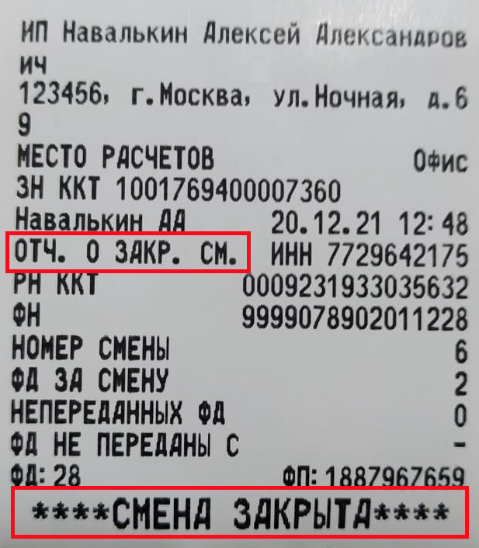
Отчет о закрытии смены
Иванов Иван Иванович
9
14

Slide 9
Спасибо за внимание!

